Slide 1

计算机操作系统
电子科技大学
计算机科学与工程学院
李玉军

Slide 2
联系方式
李 玉 军
email: liyujun@uestc.edu.cn
手机：136-8909-1676
办公室：主楼B1-106（左）

Slide 3
课时构成
课堂讲授
时间：周二3.4节，周四1.2节
地点：立人楼B213
上机实验
两次，时间、地点待定

Slide 4
成绩构成
3次必做作业+1个Project：平时成绩的主要依据
选做作业及Projects：供学有余力的同学选做，不计入成绩

Slide 5

教材及参考资料
教材
刘乃琦, 蒲晓蓉. 操作系统原理、设计及应用
参考资料
William Stallings. 操作系统——精髓与设计原理 (7th)
汤小丹, 梁红兵等. 操作系统原理(3rd)
www.wikipedia.org

Slide 6
教学理念
注重基本理论知识
重视操作系统实践
透彻讲解
理解记忆
灵活运用
实验
(必做)
Projects
(选做)
增强
实践

Slide 7
课堂纪律
不要影响其他同学
手机关闭或设为震动
不要随意交谈
不要任意走动
…
Open
Free
But

Slide 8


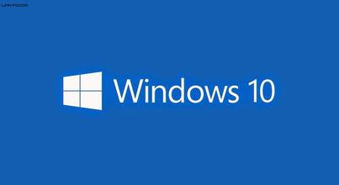



操作系统大观园

Slide 9






操作系统大观园

Slide 10












操作系统大观园

Slide 11









操作系统大观园

Slide 12
为什么要学习操作系统
好用的操作系统很多了，是否还需要“重新发明轮子（re-invent the wheel）”？
要想编写出适合操作系统的大型的或底层的程序，一定要熟知操作系统
操作系统的设计思想应用在很多领域
知其然，知其所以然——程序到底如何在计算机运行？
For fun

Slide 13
主要内容
概论
进程管理
设备管理
文件系统
存储管理

Slide 14
第1章 概论
电子科技大学
计算机科学与工程学院
李玉军

Slide 15
目录
1.1 操作系统的概念
1.2 操作系统的历史
1.3 操作系统的主要功能
1.4 操作系统的基本特征
1.5 操作系统的体系结构
1.6 主流操作系统简介

Slide 16

1.1 操作系统的概念
操作系统是裸机上的第一层软件，它是对硬件系统功能的首次扩充，用以填补人与机器之间的鸿沟。
用户
操作系统
计算机

Slide 17
1.1.1 操作系统与计算机同在
操作系统的任务：为用户程序提供一个更好、更简单、更清晰的计算机模型，并管理所有硬件设备。
用户
程序员
应用程序
系统程序
OS设计者
操作系统(Windows/Mac)
计算机硬件
操作系统所处的位置

Slide 18
1.1.1 操作系统与计算机同在
操作系统的目标
方便性
使计算机更易于使用
有效性
以更有效的方式使用系统资源
可扩展性
开放性
可开发，测试和引进新的系统功能
应用程序的可移植和互操作

Slide 19
1.1.2 对操作系统的认识
操作系统
用户
虚拟机
用户环境
设计者
资源管理
作业管理

Slide 20
1.1.2 对操作系统的认识
从用户角度观察操作系统
虚拟机（扩展机器）的观点
操作系统应隐藏复杂的、困难的、丑陋的、特殊的硬件细节
操作系统应向应用程序提供一种简单的、高度抽象的处理
虚拟机的扩充包括功能和数量上的扩充
用户环境的观点
操作系统是用户与计算机系统进行交互的界面

Slide 21
1.1.2 对操作系统的认识
从系统设计者角度观察操作系统
资源管理的观点
硬件资源（CPU等）+软件资源（程序等）
资源存在竞争使用
操作系统需要对资源进行监控、分配、回收和保护，以使资源得到充分合理的利用。
作业（任务）组织的观点
用户请求以作业或任务的方式提交给系统
操作系统是工作流程的组织者，协调各个任务的推进速度。

Slide 22
1.1.3 操作系统的定义
An operating system (OS) is system software that manages computer hardware and software resources and provides common services for computer programs. ——wikipedia
操作系统是一组控制和管理计算机硬件和软件资源，合理地对各类作业进行调度，以及方便用户使用的程序的集合。

Slide 23
1.2 操作系统的历史
操作系统发展的推动力
提高资源利用率
硬件的更新换代
计算机体系结构的发展
新的用户需求
软件开发技术的发展

Slide 24

1.2 操作系统的历史
提高资源利用率——操作系统最初发展的推动力
1946年2月14日，世界上第一台电子多用途计算机ENIAC 诞生于美国宾夕法尼亚大学。ENIAC使用17468个真空管、7200个晶体二极管、1500个继电器、10000个电容器，总体积约70立方米，重达27吨，占地170平方米，运算速度为每秒5000次加法或400次乘法。耗电150千瓦，传言，每当这台计算机启动的时候，费城的灯都变暗了。

Slide 25
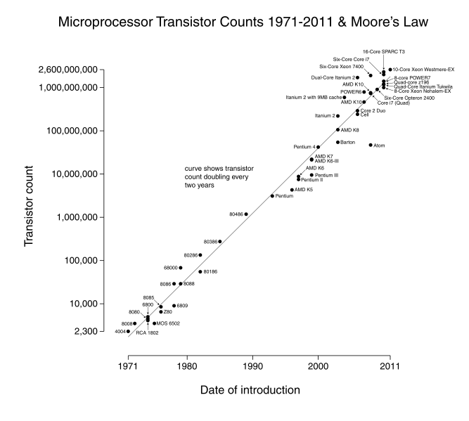
1.2 操作系统的历史
硬件的更新换代
摩尔定律:
1. 集成电路芯片上所集成的电路的数目，每隔18个月就翻一番。
2. 微处理器的性能每隔18个月提高一倍。

Slide 26
1.2 操作系统的历史
计算机体系结构的发展
新的用户需求
软件开发技术的发展
单处理机
多处理机
…
字符界面
菜单界面
图形界面
触摸屏
…
模块化
层次化
微内核
…

Slide 27
1.2 操作系统的历史
操作系统的发展过程
无操作系统的计算机系统
单道批处理系统
多道批处理系统
分时系统
实时系统

Slide 28
1.2.1 无操作系统的计算机系统
人工操作方式
输入输出介质：纸带
缺点
用户独占全机
CPU等待人工操作
高速的CPU与低速的I/O设备速度不匹配
人机矛盾

Slide 29
1.2.1 无操作系统的计算机系统
脱机输入/输出方式
输入输出介质：纸带、磁带
外围机
程序和数据的输入和输出在外围机的控制下完成

Slide 30
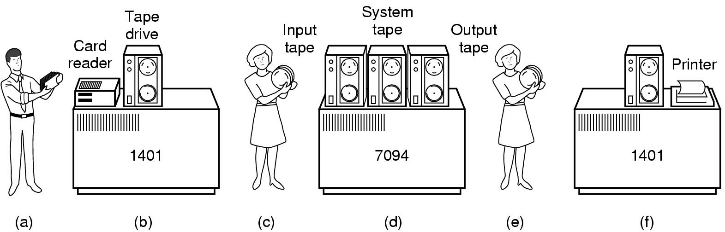
1.2.2 单道批处理系统
监督程序（Monitor）
对一批作业进行自动处理
内存中只能存放一道作业
处理过程
监督程序的其它功能？

Slide 31
1.2.2 单道批处理系统
特征
自动性
顺序性
单道性
优点
减少人工操作，解决了作业的自动接续
缺点
无交互能力
高速的CPU与低速的I/O设备速度仍不匹配

Slide 32
1.2.3 多道批处理系统
概念
内存中同时存放多个作业
多个作业可并发执行
作业调度程序负责作业的调度
特征
多道性
调度性
作业调度
进程调度
无序性
多道程序设计

Slide 33
1.2.3 多道批处理系统
优点
资源利用率高
系统吞吐量大
系统吞吐量：系统在单位时间内所完成的总工作量
缺点
无交互能力
作业平均周转时间长
作业周转时间：作业进入系统至完成退出所经历的时间

Slide 34
1.2.3 多道批处理系统
多道程序设计技术示例
设内存中有三道程序A、B和C，它们按A、B、C的优先次序执行。它们的计算和I/O操作时间如下表所示。
假设三道程序使用能够相同的设备进行I/O操作，即程序以串行方式使用设备，试画出单道运行和多道运行的时间关系图（调度程序的执行时间忽略不计）。在两种情况下，完成这三道程序各要花多少时间？
 | A | B | C
计算 | 30ms | 60ms | 20ms
I/O | 40ms | 30ms | 40ms
计算 | 10ms | 10ms | 20ms

Slide 35
1.2.3 多道批处理系统
单道运行的甘特图
 | A | B | C
计算 | 30ms | 60ms | 20ms
I/O | 40ms | 30ms | 40ms
计算 | 10ms | 10ms | 20ms
活动列表
A
B
C
I/O
计算
A
A
B
B
C
C
时间( ms)
0
30
70
80
140
170
200
240
260

Slide 36
1.2.3 多道批处理系统
多道运行的甘特图
 | A | B | C
计算 | 30ms | 60ms | 20ms
I/O | 40ms | 30ms | 40ms
计算 | 10ms | 10ms | 20ms
活动列表
A
B
C
I/O
A
B
A
B
C
B
C
计算
时间( ms)
0
30
70
80
100
130
170
190

Slide 37
1.2.3 多道批处理系统
需要解决的基本问题
内存管理
处理机管理
作业管理
I/O设备管理
文件管理
操作系统的定义
操作系统是一组控制和管理计算机硬件和软件资源，合理地对各类作业进行调度，以及方便用户使用的程序的集合。

Slide 38
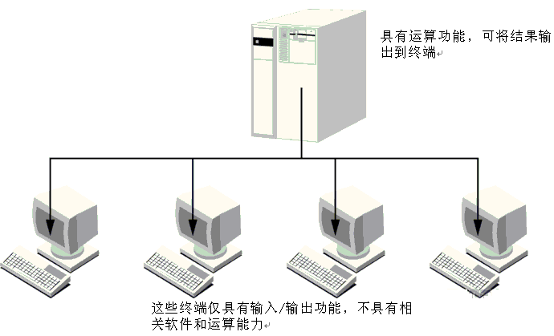
1.2.4 分时系统
产生原因
人机交互
共享主机
方便上机
概念
在一台主机上连接有多个带显示器和键盘的终端，同时允许多个用户通过自己的终端以交互方式使用计算机。
关键问题
及时响应用户的终端命令 分时技术（时间片）

Slide 39
1.2.4 分时系统
特征
多路性
多个用户分时使用一台计算机
独立性
独立运行，不混淆，不破坏
及时性
系统能在很短的时间应答
交互性
能实现人机对话

Slide 40
1.2.5 实时系统
概念
系统能够及时（即时）响应外部事件的请求，在规定的时间内完成对该事件的处理，并控制所有实时任务协调一致地运行。
应用领域
航空航天
军事
工业控制
实时控制系统
实时信息系统

Slide 41
1.2.5 实时系统
特征
多路性
能对多个对象进行控制
独立性
独立运行，不混淆，不破坏
交互性
仅限于访问系统中某些特定的专用服务程序
可靠性
高可靠性，应具有过载防护能力
及时性
控制对象必须在截止时间内完成

Slide 42
1.3 操作系统的主要功能
处理机管理
存储器管理
设备管理
文件管理
用户接口

Slide 43
1.3.1 处理机管理
按照一定的算法把处理机分配给进程（线程），并对其进行有效的管理和控制。
进程管理
控制 Controlling
调度 Scheduling
同步 Synchronization
通信 Communication

Slide 44
1.3.1 处理机管理
进程控制
进程控制的主要功能是为作业创建进程、撤消已结束的进程，以及控制进程在运行过程中的状态转换。
创建
撤销
状态转换

Slide 45
1.3.1 处理机管理
进程调度
操作系统内的进程运行需经调度才能执行完成，即把CPU分配给哪个进程使之运行。
谁可以开始运行；
谁需要立即等待；
谁需要插队加塞；
谁需要强制关闭

Slide 46
1.3.1 处理机管理
进程同步
进程同步的主要任务是为多个进程的运行进行协调。
进程同步的两种协调方式
进程互斥方式，这是指诸进程（线程）在对临界资源进行访问时，应采用互斥方式；
进程同步方式，指进程相互合作去完成共同的任务时，诸进程之间的协调
互斥
方式
同步
方式

Slide 47
1.3.1 处理机管理
进程通信
进程是指进程之间的信息交换。
进程通信方式
机器内
机器间

Slide 48
1.3.2 存储器管理
为多道程序的运行提供良好的环境，方便用户使用存储器，提高存储器的利用率以及能从逻辑上扩充内存。
内存管理
分配 Allocation
保护 Protection
映射 Mapping
扩展 Extension

Slide 49
1.3.2 存储器管理
内存分配
为每个作业分配内存空间
内存分配方式
静态分配方式，每个作业运行之前分配好内存空间，在作业的整个运行期间不再改变。
动态分配方式中，每个作业在运行前或运行中，均可申请新的附加内存空间，以适应程序和数据的动态增涨。
数据
结构
内存
分配
内存
回收

Slide 50
1.3.2 存储器管理
内存保护
确保每道用户程序都只在自己的内存空间内运行，彼此互不干扰。
内存保护的实现方式
设置两个界限寄存器，越界检查都由硬件实现。

Slide 51
1.3.2 存储器管理
内存映射
地址空间 ——目标程序或装入程序限定的空间，称为“地址空间”。单元的编号称为逻辑地址，又称为相对地址。
内存空间——由内存中的一系列单元所限定的地址范围称为“内存空间”，其中的地址称为“物理地址”。
地址映射——运行时，将地址空间中的逻辑地址转换为内存空间中与之对应的物理地址，称为地址映射 。

Slide 52
1.3.2 存储器管理
内存扩充
借助于虚拟存储技术从逻辑上去扩充内存容量，使用户所感觉到的内存容量比实际内存容量大得多间。
扩充内存必须具有内存扩充机制
请求调入功能。在程序运行过程中，若所需的程序和数据尚未装入内存，可由OS从磁盘中将所需部分调入内存，继续运行。
置换功能。将内存中的一部分暂时不用的程序和数据调出到磁盘上，然后再将所需调入的部分装入内存。

Slide 53
1.3.3 设备管理
完成用户进程提出的I/O请求；为用户进程分配其所需的I／O设备；提高CPU和I／O设备的利用率；提高I／O速度；方便用户使用I／O设备。
分配 Allocation
驱动 Driving
缓冲 Buffering

Slide 54
1.3.3 设备管理
缓冲
有效地缓和CPU和I/O设备速度不匹配的矛盾 ，提高CPU的利用率。
对于不同的系统，可以采用不同的缓冲区机制。

Slide 55
1.3.3 设备管理
设备分配
设备分配的基本任务，是根据用户进程的I／O请求，按照某种设备分配策略，为之分配其所需的设备。
为了实现设备分配，系统中应设置设备控制表、控制器控制表等数据结构，用于记录设备及控制器的标识符和状态，以供进行设备分配时参考。
不同的设备类型（独占、共享）而采用不同的设备分配方式。

Slide 56
1.3.3 设备管理
设备处理
设备处理程序又称为设备驱动程序。
设备处理其基本任务：是用于实现CPU和设备控制器之间的通信，即由CPU向设备控制器发出I／O命令，要求它完成指定的I／O操作；反之由CPU接收从控制器发来的中断请求，并给予迅速的响应和相应的处理。
处理过程 ：检查请求的合法性→设备空闲否？→向控制器发I/O命令→启动I/O执行。

Slide 57
1.3.4 文件管理
是对用户文件和系统文件进行管理，以方便用户使用，并保证文件的安全性。
文件管理
存储 Storage
组织 Organization
读写 Operation
安全 Security

Slide 58
1.3.4 文件管理
存储
对诸多文件及文件的存储空间，实施统一的管理。基于某种数据结构对存储空间进行分配和回收的功能。
0
1
2
FILE1
3
4
5
6
7
8
9
10
11
12
13
14
15
16
17
18
19
20
21
22
23
24
25
26
27
28
29
30
31
32
33
34
35

Slide 59
1.3.4 文件管理
组织
为每个文件建立目录项，并对众多的目录项加以有效的组织与管理，以实现按名存取等功能。
文件读/写管理
根据用户的请求，从外存中读取数据或将数据写入外存。
文件保护
防止未经核准的用户存取文件
防止以不正确的方式使用文件

Slide 60
1.3.5 用户接口
提供友好的用户接口以方便用户使用。
命令接口
程序接口（系统调用）
图形用户接口
系统调用是用户程序取得操作系统服务的唯一途径

Slide 61
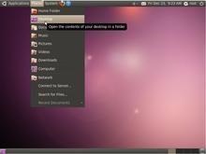
1.3.5 用户接口
图形用户接口(GUI, Graphic User Interface )
采用图形化的操作界面，用非常容易识别的各种图标（icon）来将系统的各项功能、各种应用程序和文件，直观、逼真地表示出来。用户可用鼠标或通过菜单和对话框，来完成对应用程序和文件的操作 。

Slide 62
1.3.5 用户接口
命令接口
用户可通过该接口向作业发出命令以控制作业的运行。
命令接口分类
联机用户接口：这是为联机用户提供的，它由一组键盘操作命令及命令解释程序所组成。
脱机用户接口：用户用JCL把需要对作业进行的控制和干预，事先写在作业说明书上，然后将作业连同作业说明书一起提供给系统。当系统调度到该作业运行时，再调用命令解释程序，对作业说明书上的命令，逐条地解释执行。

Slide 63
1.3.5 用户接口
系统调用接口
该接口是为用户程序在执行中访问系统资源而设置的，是用户程序取得操作系统服务的唯一途径。
它是由一组系统调用组成，每一个系统调用都是一个能完成特定功能的子程序，每当应用程序要求OS提供某种服务（功能）时，便调用具有相应功能的系统调用。
不同的系统其调用形式不同。

Slide 64
1.4 操作系统的基本特征
并发 concurrency
共享 sharing
虚拟 virtualization
不确定性
non-determinism
并发性——最重要的特征，其它特征的前提

Slide 65
1.4.1 并发性
并发：两个或多个事件在同一时间间隔内发生
并行：两个或多个事件在同一时刻发生
程序：静态实体，无法并发执行
进程：动态实体，可并发执行
单处理机系统：进程可并发执行，无法并行执行
多处理机系统：进程既可并发执行，又可并行执行
并发性： 在多道程序环境下，在一段时间内，有多个任务同时运行
优点：让CPU、I/O设备并行工作，提高资源利用率。

Slide 66
1.4.1 并发性
思考题
在单处理机系统中，可并行的是（）。
I 进程与进程 II 处理机与设备 III 处理机与通道 IV 设备与设备
A I、II和III B I、II和IV C I、III和IV D II、III和IV

Slide 67
1.4.2 共享
概念
系统中的资源可供内存中多个并发执行的进程共同使用。
共享资源类型
临界资源：在一段时间内，只允许一个进程访问
非临界资源：在一段时间内，允许多个进程访问
共享方式
互斥共享方式
对临界资源的访问，如打印机
同时访问方式
对非临界资源的访问，如磁盘

Slide 68
1.4.3 虚拟性
虚拟
通过某种技术把一个物理实体变为若干个逻辑上的对应物。
实现方式
时分复用技术
虚拟处理机
虚拟设备，如打印机（SPOOLING技术）
空分复用技术
虚拟磁盘
虚拟内存

Slide 69
1.4.3 异步性
不确定性（异步性）
在多道程序环境下，程序执行过程的不确定性
何时执行
执行顺序
完成运行所需时间
通常而言，操作系统的不确定性是指异步性，而非程序执行结果的不确定性。

Slide 70
1.5 操作系统的体系结构
操作系统是一个大型系统软件
四代变革
无结构
模块化结构
分层式结构
微内核结构

Slide 71
1.5.1 无结构操作系统
存在于早期开发的操作系统
开发的侧重点
功能的实现
效率的提高
系统结构
过程的集合
过程之间相互调用
缺点
难以调试与维护
扩展性很差
整体式系统
Notes:
i

Slide 72
1.5.2 模块化结构
模块化结构
按功能划分成若干个模块
模块之间通过接口实现交互
模块独立性衡量标准
内聚性：模块内部各部分间联系的紧密程度
耦合度：模块间相互联系和相互影响的程度
优点
OS设计的正确性高，易于理解和维护
缺点
接口难以定义
模块之间存在复杂的依赖关系
Notes:
i

Slide 73
1.5.3 分层式结构
分层式结构
按功能流图的调用顺序等原则划分为若干层
每层只能使用其直接下层所提供的服务
每层对其上层隐藏其下各层的存在
优点
易保证系统的正确性
易于理解和维护
易于扩充
缺点
系统效率较低
单向依赖关系
Notes:
i

Slide 74
1.5.3 分层式结构
用户
用户接口子系统
应用软件
基础平台子系统
硬件平台
常见的OS总体结构图
Notes:
i

Slide 75
1.5.3 分层式结构
核内子系统/特权模式/Kernel Mode
核外子系统/用户模式/User Mode
计算机硬件
双模式基础平台子系统总体结构
请思考：1. 进程调度程序、时钟中断处理程序和命令解释程序哪种模式下执行？
2. 系统调用时的模式切换过程？
Notes:
i

Slide 76
1.5.4 微内核
实现思想
在操作系统内核中只留下一些最基本的功能，而将其它服务尽可能地从内核中分离出去，用若干个运行在用户态的服务器进程来实现，形成“客户/服务器模式”。普通用户进程通过内核向服务器进程发送请求。
Notes:
i

Slide 77
1.5.4 微内核
机制与策略
机制：实现某一功能的具体执行机构——怎么做
策略：方法或原则，用以优化功能实现——做什么
机制与策略的分离
如基于优先级的进程调度中，选择进程，为之分配处理机，使之运行属于机制部分；而为每个进程设定优先级则属于策略部分。
微内核的基本功能
进程管理
低级存储器管理
中断和陷入处理
Notes:
i

Slide 78
1.5.4 微内核
优点
提高了系统的可扩展性
增强了系统的可靠性
可移植性好
提供了对分布式系统的支持
缺点
运行效率有所降低：
消息传递开销+模式切换开销
Notes:
i

Slide 79
1.5.4 微内核
Notes:
i

Slide 80
1.6 主流操作系统简介
1.6.1 UNIX
1.6.2 Linux
1.6.3 Windows

Slide 81
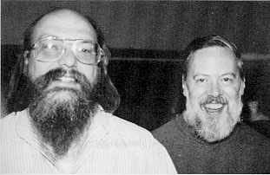
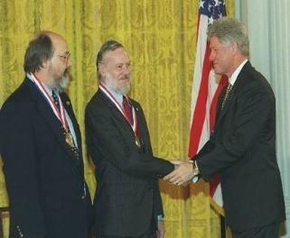
1.6.1 UNIX
Multics/MIT,BELL,GE@1964
Kenneth Thompson & Dennis Ritchie @ Bell Labs, 1969.
C, 1972
唯一因为工程贡献共享获得图灵奖,1983
K. Thompson and D. Ritchie

Slide 82
1.6.1 UNIX
UNIX设计原则（Doug McIlroy）
Write programs that do one thing and do it well.
一个程序只做一件事，并做好。
Write programs to work together.
程序要能协作。
Write programs to handle text streams, because that is a universal interface.
程序要能处理文本流，因为这是最通用的接口。

Slide 83


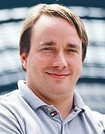
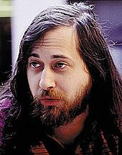
1.6.2 Linux
Linus Torvalds: 1991
GNU: GNU is Not Unix
GNU/Linux

Slide 84
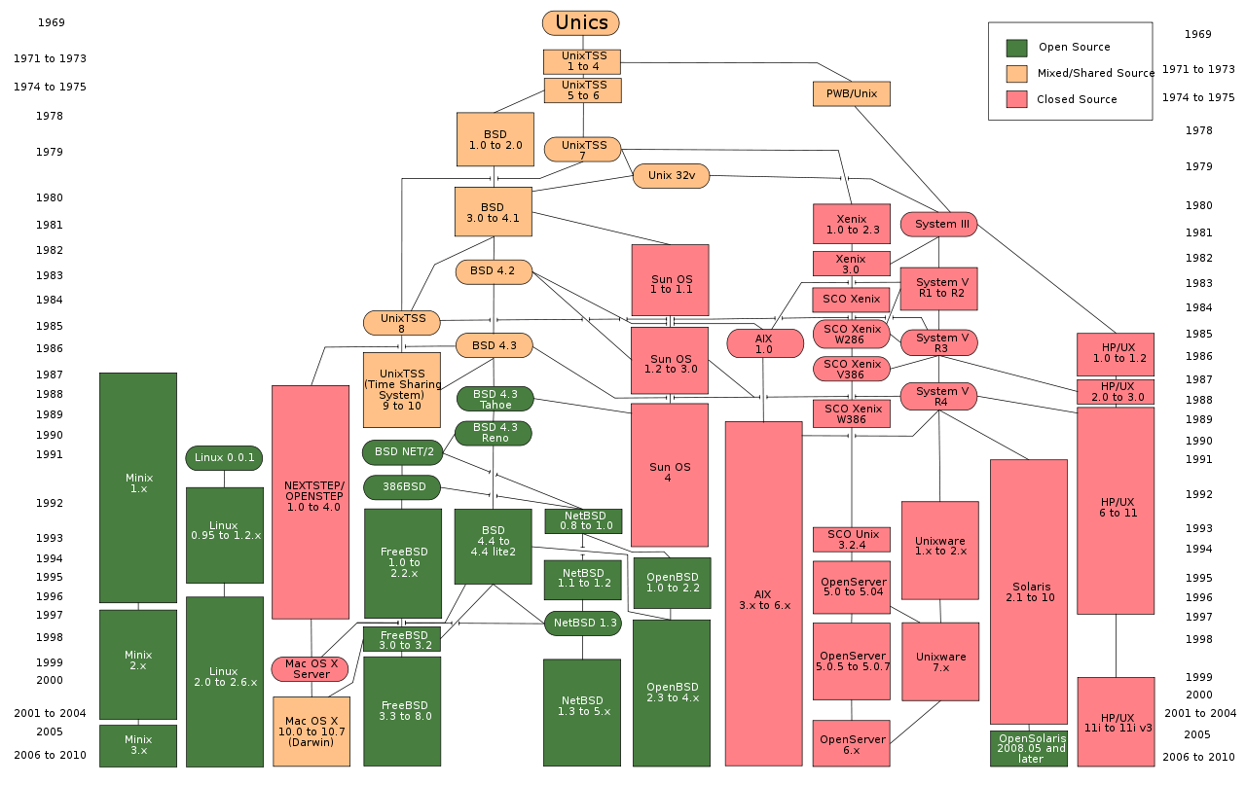
UNIX发展史

Slide 85
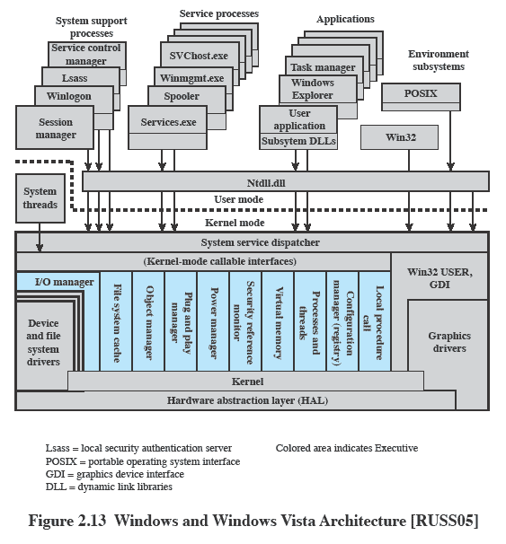
1.6.3 Windows
MS-DOS
Windows 3.1
NT
XP
Vista
7
8
10

Slide 86
补充阅读材料及作业
补充阅读材料
《操作系统精髓与设计原理》第1章 计算机系统概述
《Linux操作系统实验教程》费翔林 主编 第13章 中断与系统调用
作业1（选做）
1.举例说明并发、并行的区别
2.论述批处理、分时和实时三种基本操作系统的特征
3.从资源管理的角度，论述操作系统的基本功能
4.论述现代操作系统的基本特征
Projecct 1（选做）
分析Linux 2.4内核系统调用过程，并添加一个新的系统调用，其输入值为一个整数，返回值为该数的平方值。
建议：使用Redhat 7.3

Slide 87
Project 1 Notes
1. 中断的基本概念
2. 系统调用的概念
3. 系统调用的执行流程

Slide 88
1 中断的基本概念
程序在执行过程中，遇到急需处理的事件时，暂时中止CPU上现行程序的运行，转去执行相应的事件处理程序，待处理完成后再返回原程序被中断处或调度其它程序执行的过程。

Slide 89
2 系统调用的概念
操作系统为应用程序提供的与内核进行交互的一组接口
应用程序获取操作系统服务的唯一途径
系统调用的特殊性在于规定了应用程序进入内核具体位置，即用户访问内核的路径是事先规定好的。

Slide 90
2 系统调用的概念
发生模式切换
用户态—内核态
应用程序
发生中断或执行系统调用
用户空间
内核空间
内核
函数
发生模式切换
内核态—用户态

Slide 91
2 系统调用的概念
程序员通常并非直接和系统调用打交道，在实际使用中，程序员调用的是函数，或称为应用程序接口(Application Programm Interface, API)
操作系统为每个系统调用在C函数库中构造一个具有相同名字的封装函数(wrapper function)，由它来屏蔽下层的复杂性，负责把操作系统提供的服务接口（系统调用）封装成应用程序能够直接调用的函数（库函数）。

Slide 92
2 系统调用的概念
系统调用通过终端机制向内核提交请求，它的功能由内核实现，进入内核后不同系统调用找到各自对应的内核函数，这些内核函数就是系统调用的“服务例程”。
API实质上就是一个函数定义，说明如何获得一个给定的服务，如read()、malloc()、free()等。

Slide 93
2 系统调用的概念
在Linux系统中，read(fd, buffer, nbytes)就是一个API函数。在libc中，read()对应的封装函数由下面的汇编指令实现：
movel $3, %eax
movel fd, %ebx
movel buffer, %ecx
movel nbytes, %edx
int $0x80

Slide 94
3 系统调用的执行流程
Linux 2.4内核通过128号（0x80）实现系统调用
0x80中断号的中断服务程序为system_call()
每个系统调用对应于一个系统调用号
system_call()根据具体的系统调用号跳转到具体的内核函数
寄存器传递应用程序传递给内核的参数及系统调用号

Slide 95
3 系统调用的执行流程
应用程序
封装例程
中断处理
内核函数
int main()
{
…
read(…);
…
}
int read()
{
…
int $0x80;
…
}
entry(system_call)
{
push %eax;
SAVE_ALL
…
call sys_read
…
entry(ret_from_sys_call)
…
restore all;
}
asmlinkage long sys_read()
{
…
return(…);
}
用户态
内核态

Slide 96
3 系统调用的执行流程
为了简化系统调用的封装，Linux 2.4内核定义了7个宏
_syscall0(type, name)
_syscall1(type, name, type1, argv1)
…
这些宏能够自动将系统调用封装成C库函数供应用程序调用

Slide 97
3 系统调用的执行流程
如exit( )系统调用的封装为语句为
_syscall1(int, exit, int, error_code)
这些宏能够自动将系统调用封装成C库函数供应用程序调用

